Slide 1
Basisstof 8 Thema 6
De eilandjes van Langerhans en de bijnieren

Slide 2
Planning voor vandaag
Bespreken vorige basisstof.
Uitleg basisstof 8.
Aantekening.
Maken van opdrachten.

Slide 3
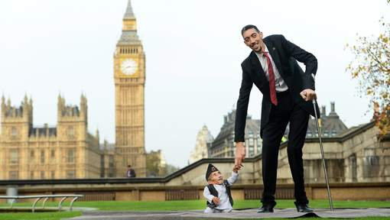
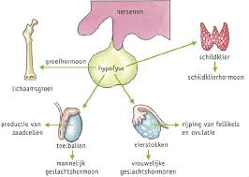
Herhalen basisstof 7
De hypofyse
Waar ligt de hypofyse?
Wat zijn de functies van de hypofyse?

Slide 4
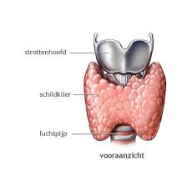
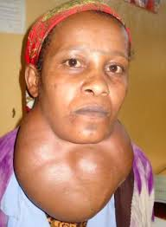
Herhalen basisstof 7
De schildklier
Waar ligt de schildklier?
Wat zijn de functie van de schildklier?

Slide 5
Uitleg basisstof 8
De eilandjes van Langerhans
Een groepje cellen in de Alvleesklier
Produceren insuline en glucagon

Slide 6
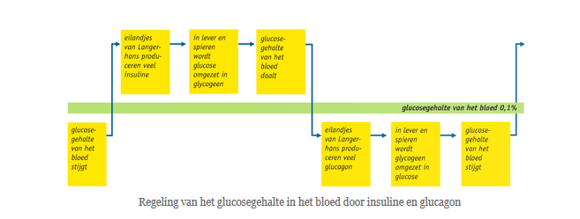
Uitleg basisstof 8
Glucose wordt opgenomen in de dunne darm.
Glucosegehalte of bloedsuikerspiegel gemiddeld 0,1%
Werking glucagon en insuline?

Slide 7
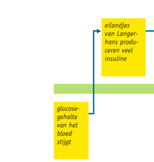
Uitleg basisstof 8
Iemand eet een bord spaghetti wat gebeurd er dan?
1. Glucose in het bloed stijgt.
2. Eilandjes produceren insuline

Slide 8
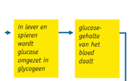
Uitleg basisstof 8
1. Glucose in het bloed stijgt..
2. Eilandjes produceren insuline.
3. Glucose wordt omgezet in GLYCOGEEN.
4. Het glucose gehalte daalt

Slide 9
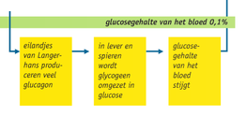
Uitleg basisstof 8
1. Glucose in het bloed stijgt..
2. Eilandjes produceren insuline.
3. Glucose wordt omgezet.
4. Het glucose gehalte daalt.
5. Eilandjes produceren glucagon.
6. Glycogeen wordt omgezet in glucose.
7. Glucosegehalte stijgt.

Slide 10
Uitleg basisstof 8

Slide 11
Het glucose gehalte in het bloed

Slide 12
Het glucose gehalte in het bloed
Er wordt een maaltijd met veel koolhydraten gegeten

Slide 15
Uitleg basisstof 8
Suikerziekte
Produceren de eilandjes te weinig insuline
Hierdoor wordt glucose niet omgezet in glycogeen
Wat betekent dit voor de glucose gehalte?

Slide 16
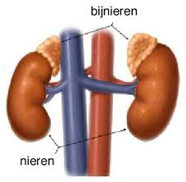
Uitleg basisstof 8
De Bijnieren
Produceren adrenaline.
Bij schrikken ,angst of woede.
Glycogeen wordt omgezet, de hartslag en de ademhaling wordt versneld.

Slide 17
De Aantekening
De eilandjes van Langerhans
Een groepje cellen in de alvleesklier
Produceert insuline en glucagon
Insuline: Hierdoor wordt glucose omgezet in glycogeen.
Glucagon: hierdoor wordt glycogeen omgezet in glucose.
Suikerziekte: Er wordt te weinig insuline gemaakt, hierdoor wordt er te weinig glucose omgezet
De bijnieren
Liggen als kapjes boven op de nieren
Produceren adrenaline
Door adrenaline wordt glycogeen omgezet, en de hartslag en ademhaling wordt versneld.

Slide 18
Maken van de opdrachten
Het huiswerk is 23 tot en met 26

Slide 19
Vragen achteraf
Wat is de gemiddelde glucose gehalte in het bloed?
0.1 % Glucose
Wat is een ander woord voor glucosegehalte
Bloedsuikerspiegel
Wat betekenen de woorden Glucose, Glycogeen en Glucagon
Glucose: een voedingsstof die wordt opgenomen uit voedsel.
Glycogeen: Een stof die ontstaat uit de omzetting van glucose. Zo wordt glucose opgeslagen in je lichaam. ( in de spieren en in de lever )
Glucagon: Zorgt ervoor dat glycogeen wordt omgezet in glucose

Slide 20
Vragen achteraf
Benoem de onderdelen
1. Hypofyse
2. Schildklier
3. Bijnieren
4. Eilandjes van Langerhans
5. Teelballen
6. Eierstokken

